Slide 1
研究生涯第一课
——论文阅读写作与学术规范
知网研学校园行 公益学术大巡讲 – 对外经济贸易大学
高玲玲

Slide 2
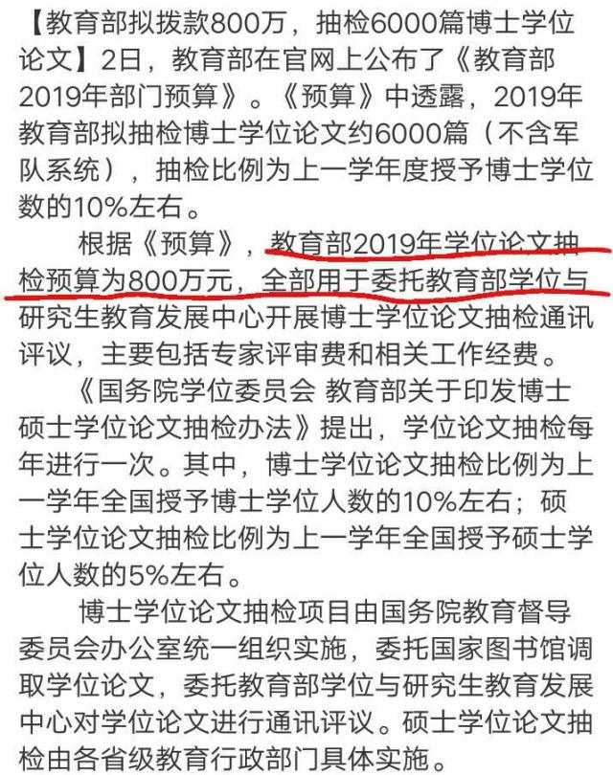
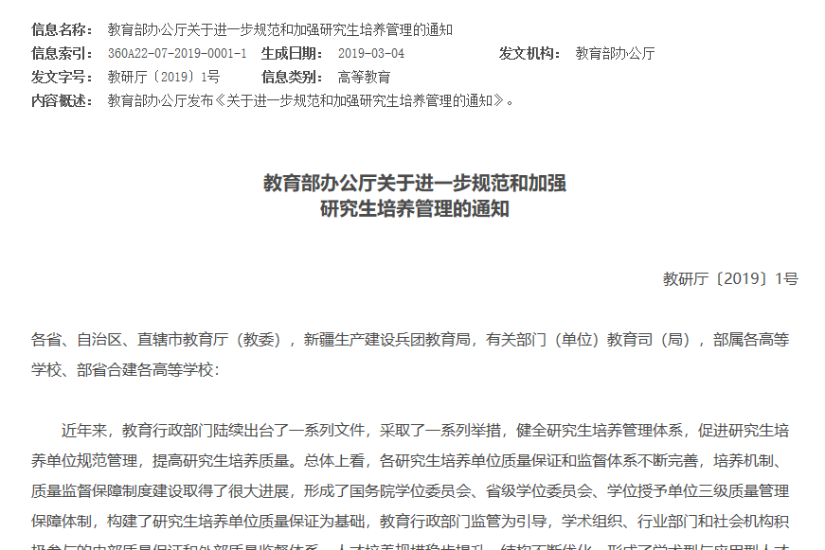
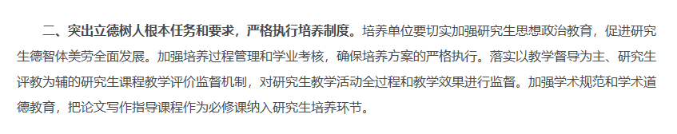
论文阅读与写作

Slide 3
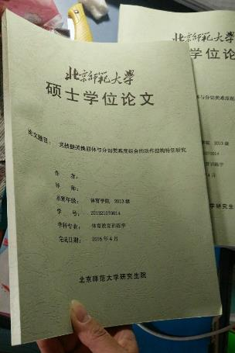
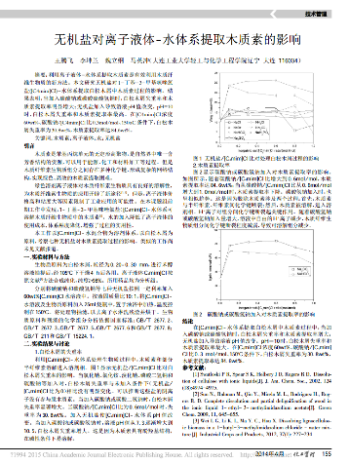
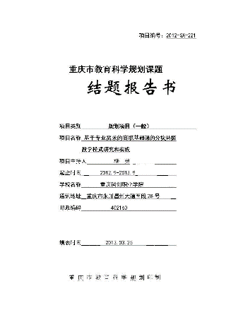
论文阅读与写作
学位论文
（本科、硕士、博士、学士论文）
投稿论文（期刊、会议、报纸）
调研报告、研究报告（科研项目）

Slide 4
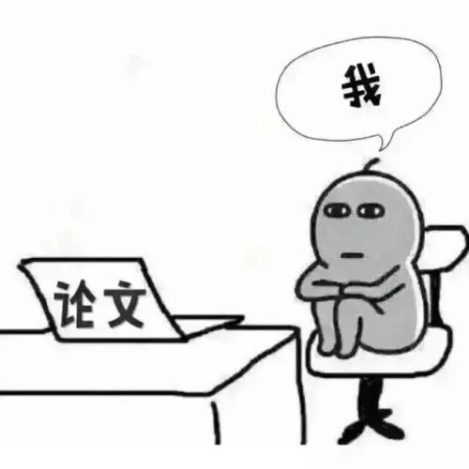

论文阅读与写作
信息检索
阅读+思考
写作+交流

Slide 5
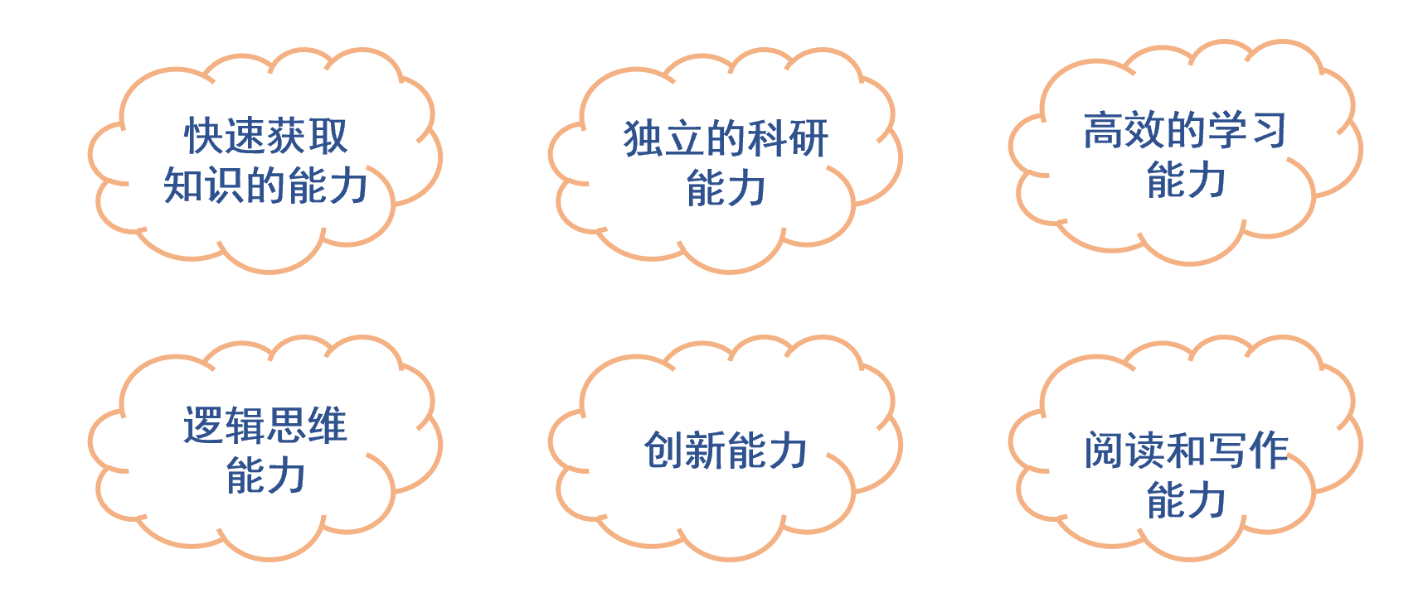
研究生应该具备的能力。。。

Slide 6
01
学术论文撰写注意事项
目 录
CONTENTS
02
学术规范与学术不端

Slide 7
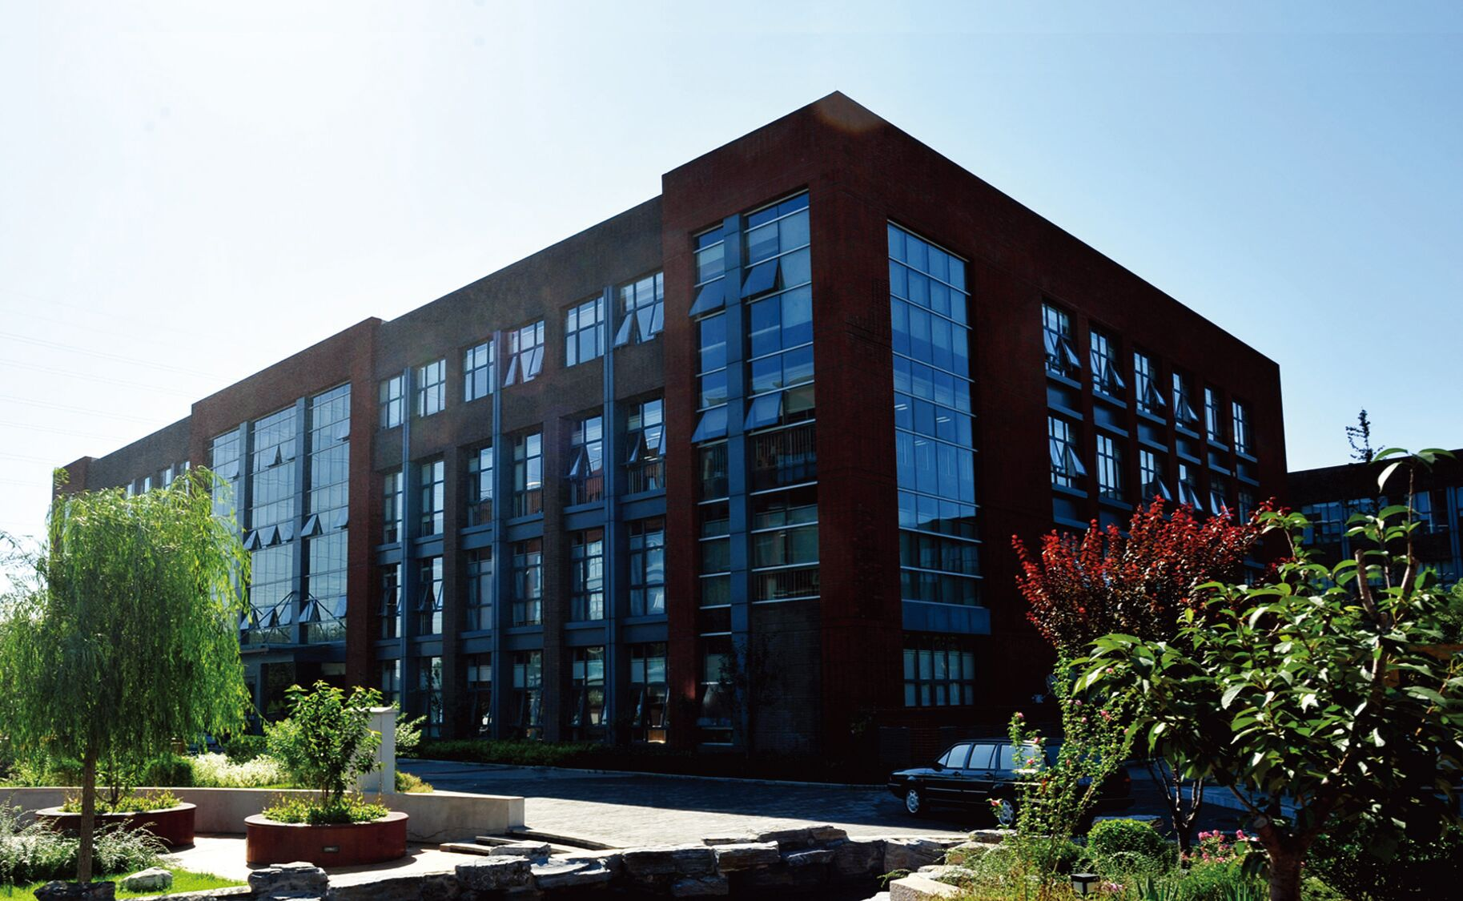
Part.01
学术论文撰写注意事项

Slide 8
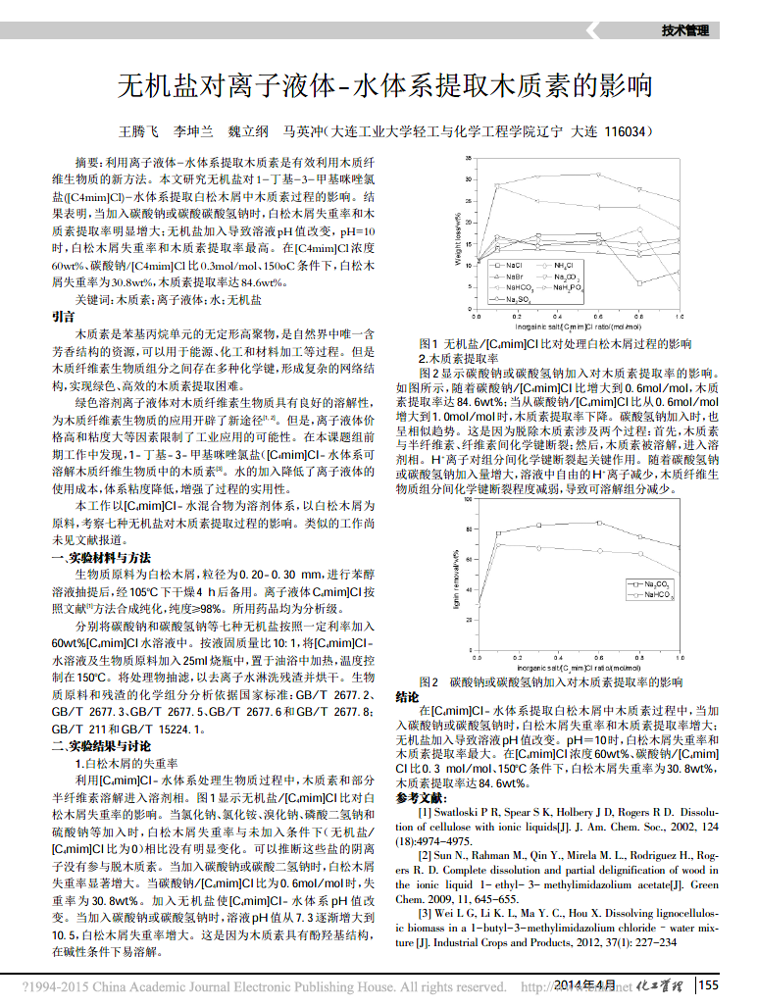
1. 学术论文结构组成
标题
  短小精悍，一目了然
摘要
  避免过大或过小，与内容契合
引言
  以往研究的综合，本人的思考与评价
正文
  论点论据有机结合，理论框架严谨有效
结论
  总结全文，适当升华，避免引用
参考文献
  按照要求编写引用格式，正确规范引用
致谢

Slide 9

2. 论文选题
众里寻他千百度 论文选题在何处
1.专业+兴趣+现实应用/前沿研究
2.导师研究方向+兴趣
3.导师推荐
研究现状调研
Notes:
本科生看硕士生的论文，硕士生看博士生的论文、
看综述，每个点都可以拓展

Slide 10

3. 文献检索-读什么？
标准
专利
科技成果
技 术
年鉴
统计数据
概念图表
法律法规、案例
病例、案例
古籍
事 实
特色
期刊文献
博硕论文
会议、报纸
图书
学术翻译
百科、词典
图片库
学 术
辅 助

Slide 11
3. 文献检索-去哪找？
中国知网、
Web of Science 、Springer
Wiely
Elsevier
CNKI Scholar、
谷歌学术
·······
图书馆
学科特色资源网站：
科学网、读秀
交流社区：
小木虫、知乎
全面查找学习资料

Slide 12
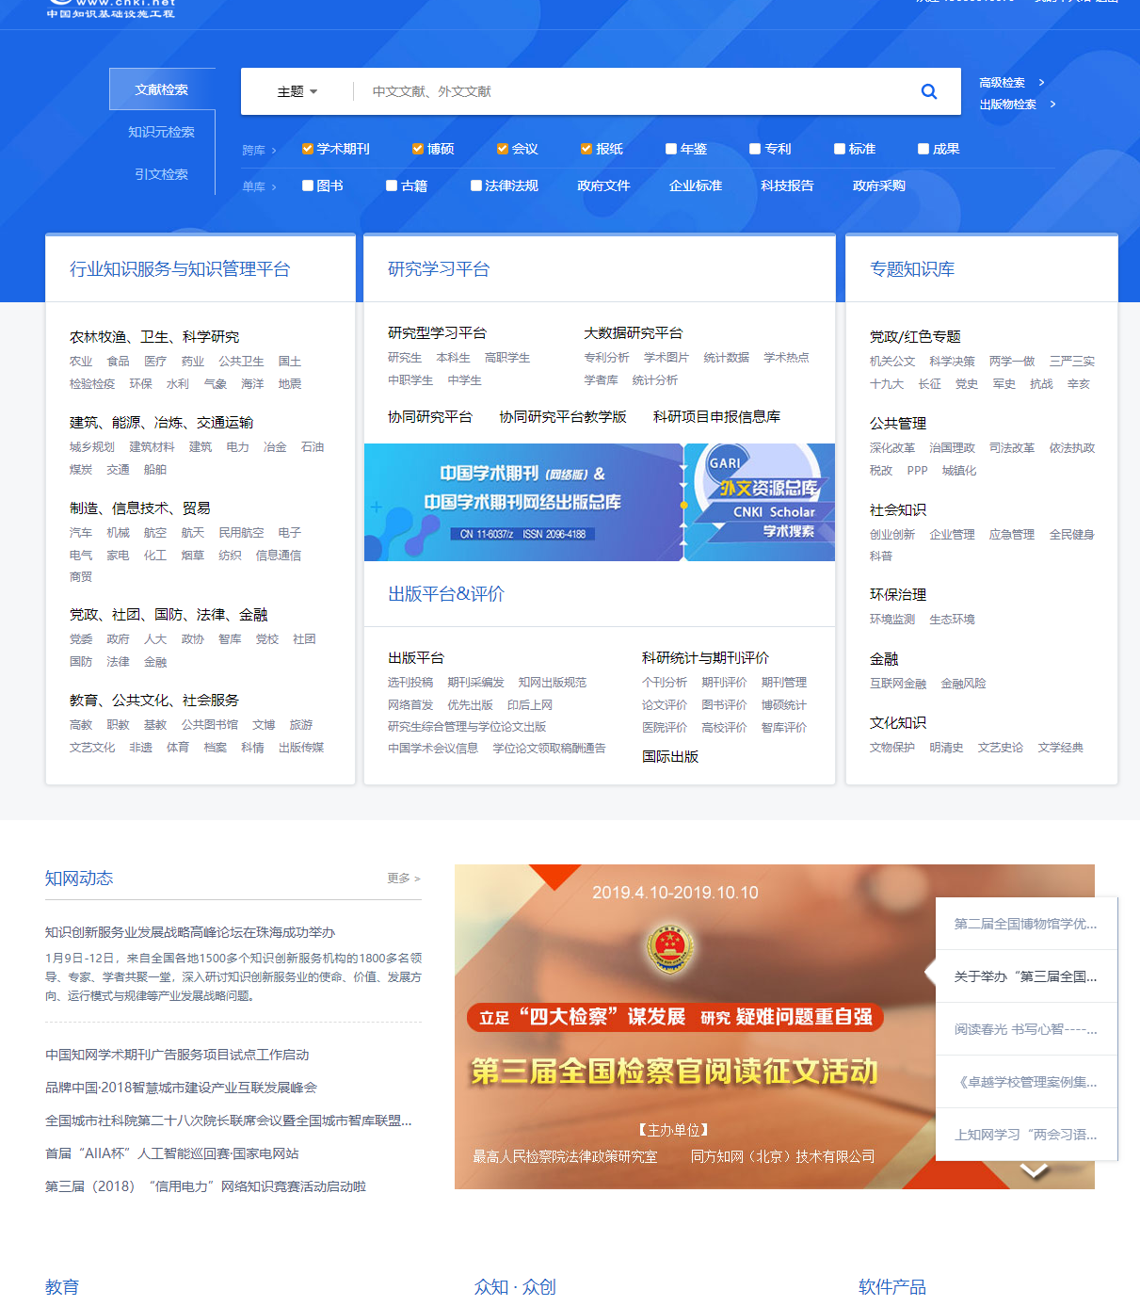
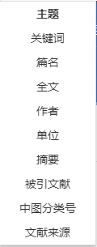
3. 文献检索-怎么找？
默认跨库选择四个数据库

Slide 13
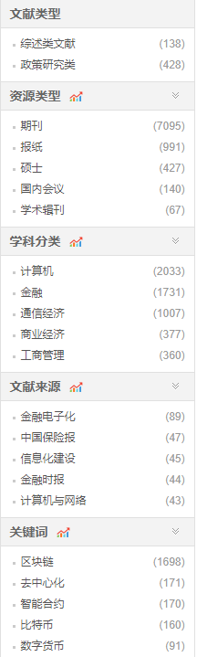
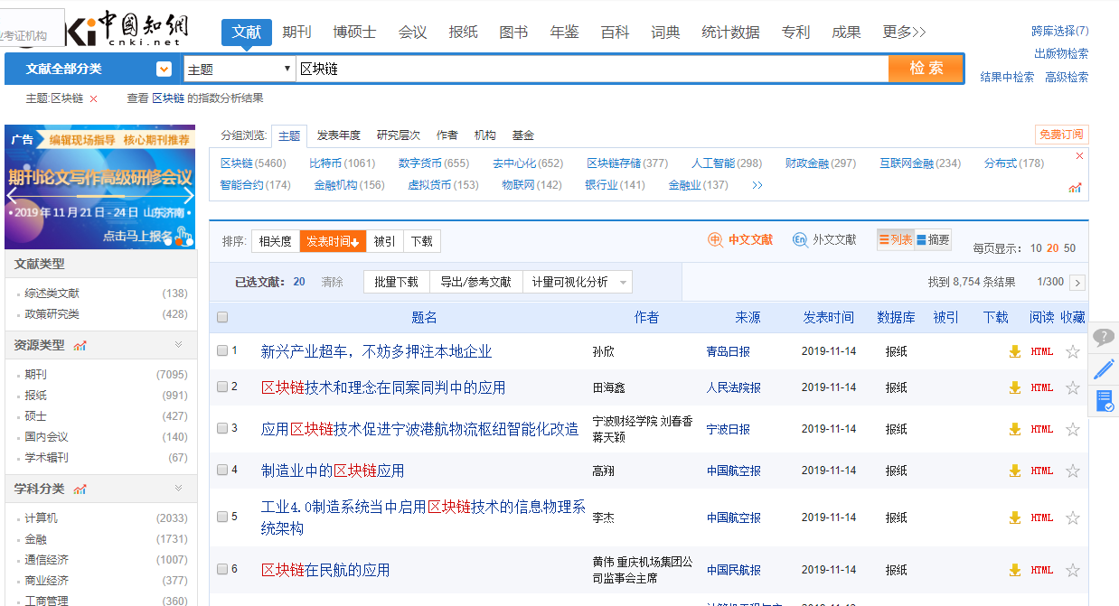
3. 文献检索-怎么找？
分组浏览/相关度/时间排序，精简检索结果

Slide 14
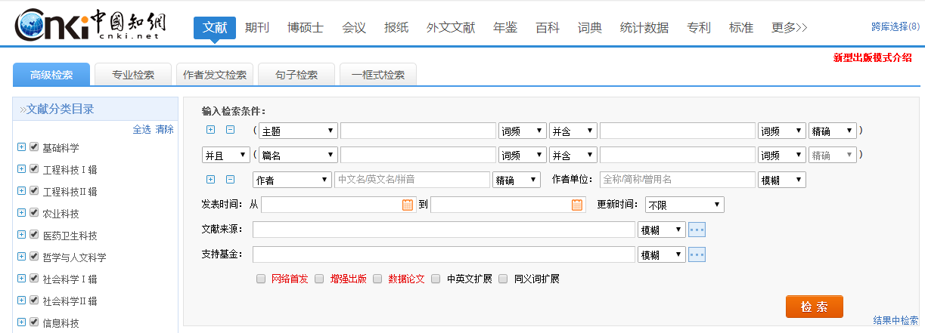
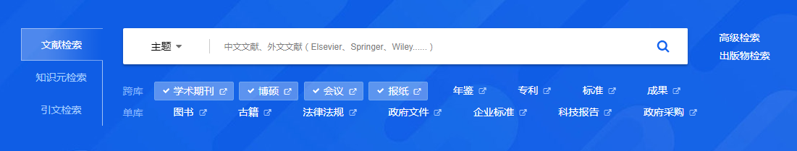
3. 文献检索-怎么找？
检索条件数量限制
逻辑关系词：并含
或含
不含
更多检索条件限制
精确/模糊匹配

Slide 15
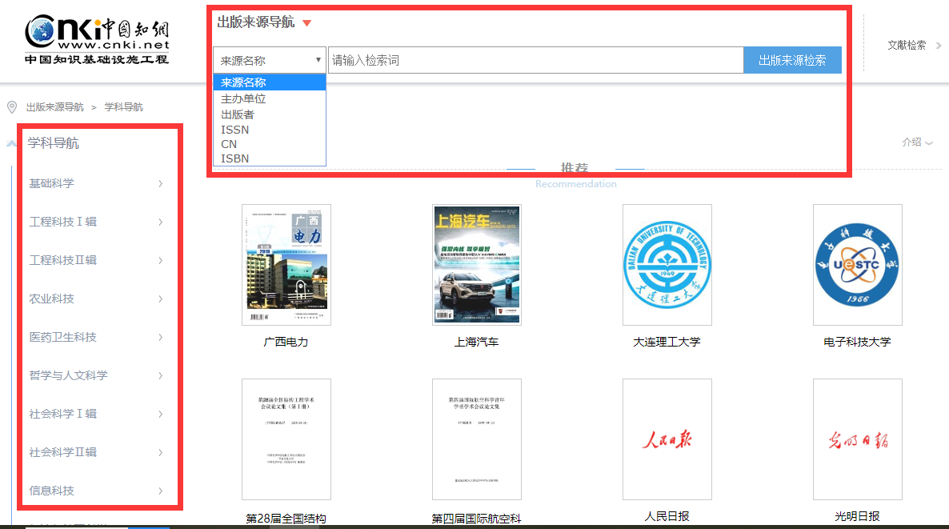
3. 文献检索-怎么找？

Slide 16
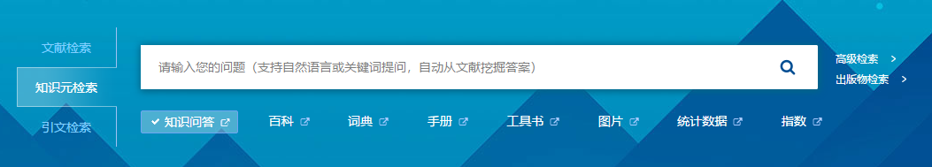
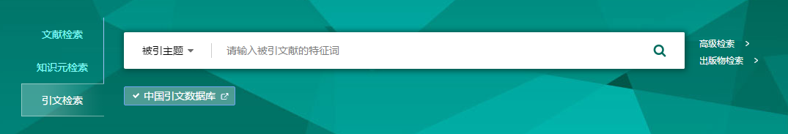
3. 文献检索-怎么找？

Slide 17
3. 论文选题Tips
看综述
先中文、再英文
看博硕士学位论文
文献分析
检索词
主题词的研究方向
Notes:
本科生看硕士生的论文，硕士生看博士生的论文、
看综述，每个点都可以拓展

Slide 18
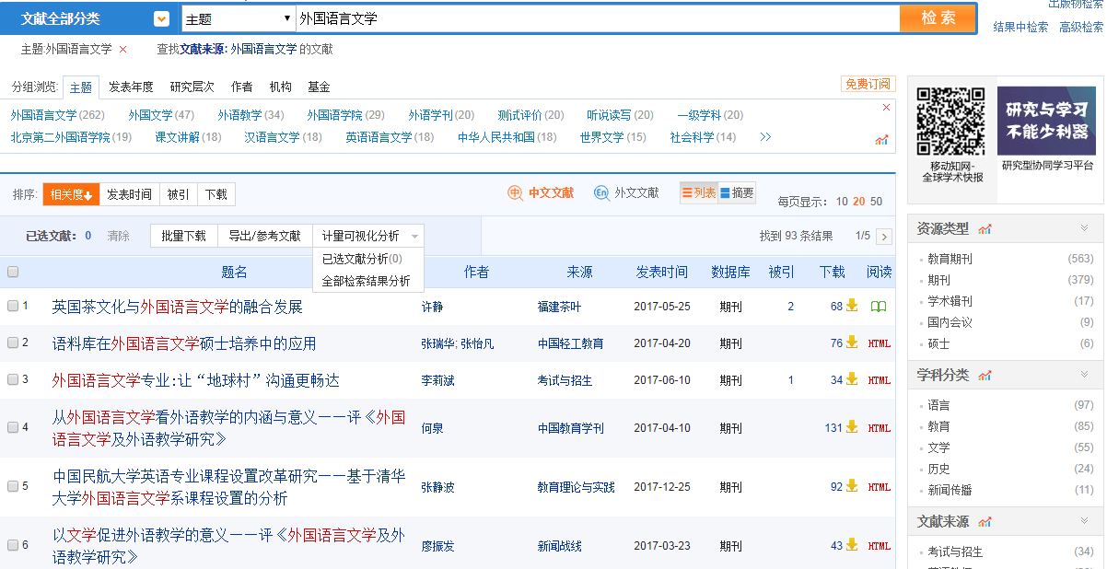
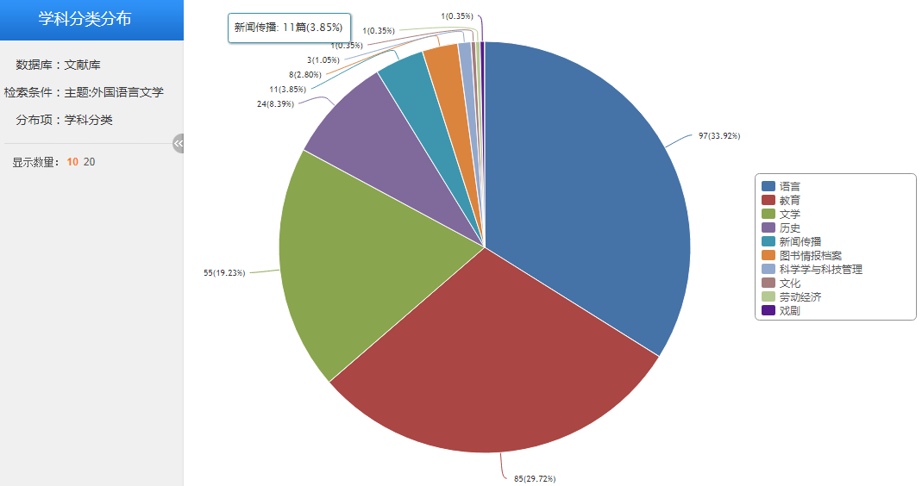
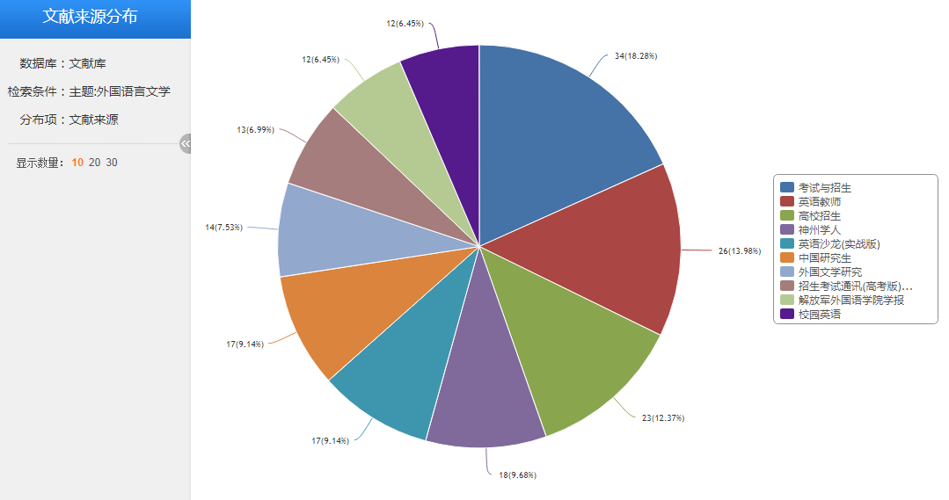
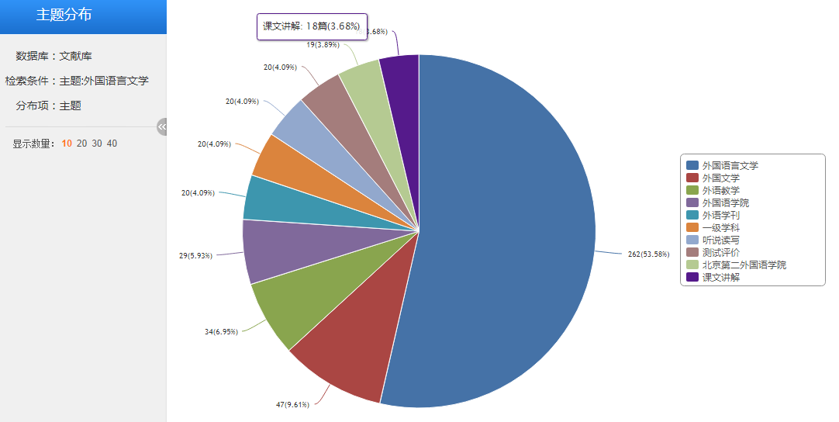
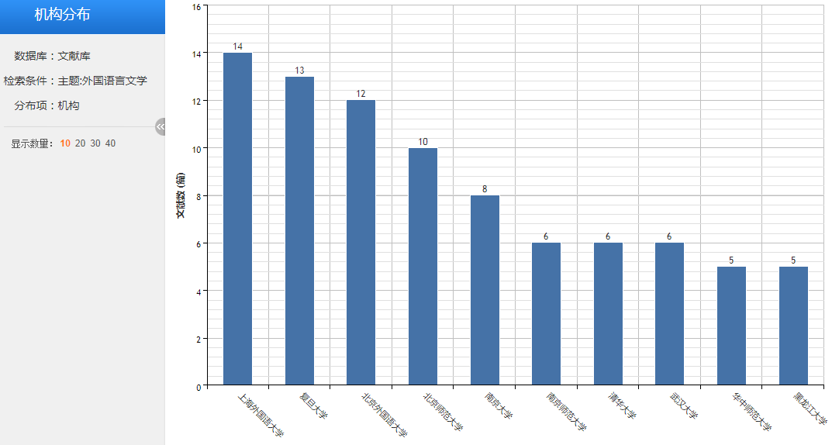
3. 论文选题Tips—文献可视化分析

Slide 19
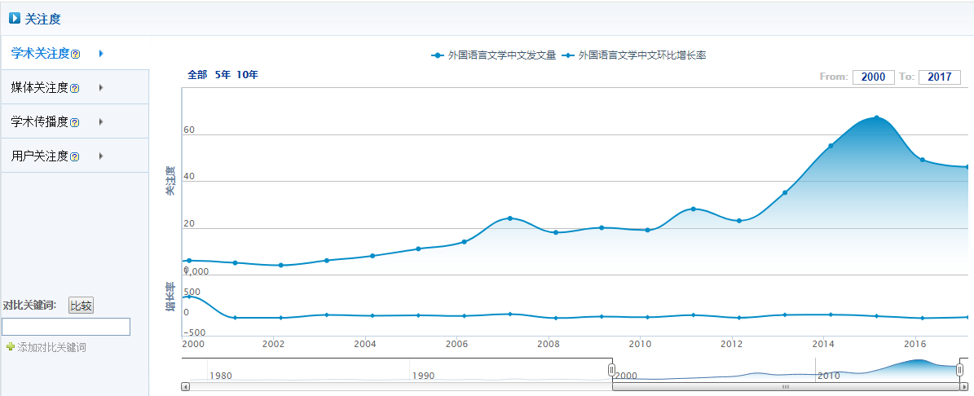
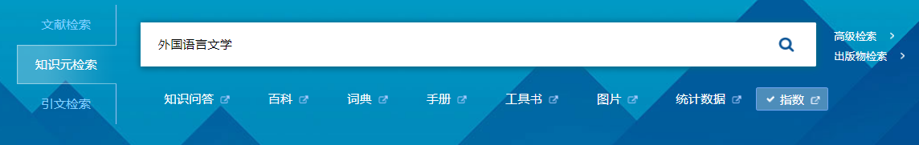
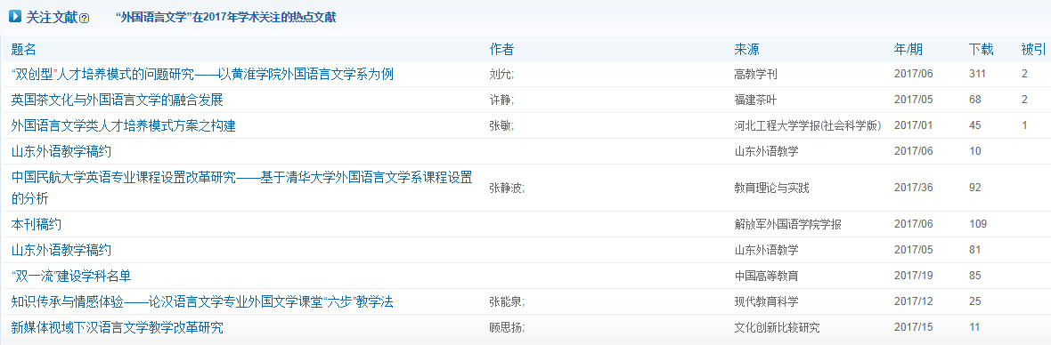
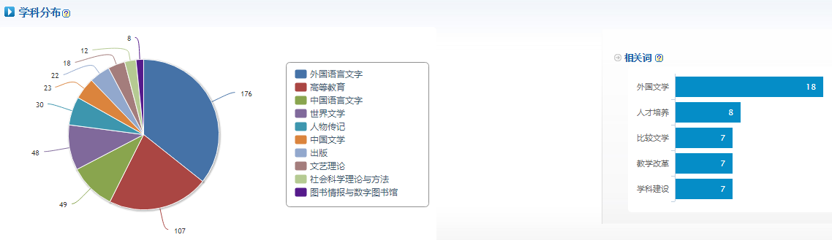
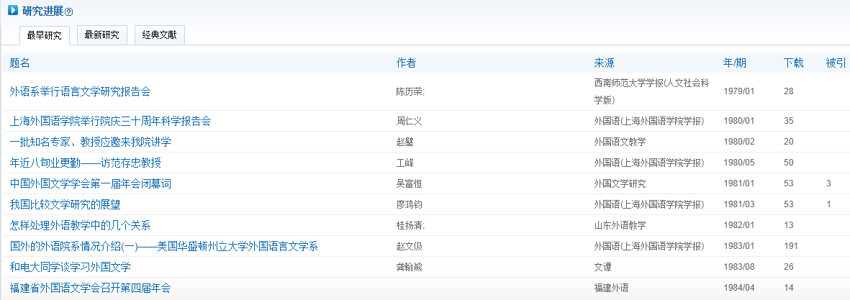
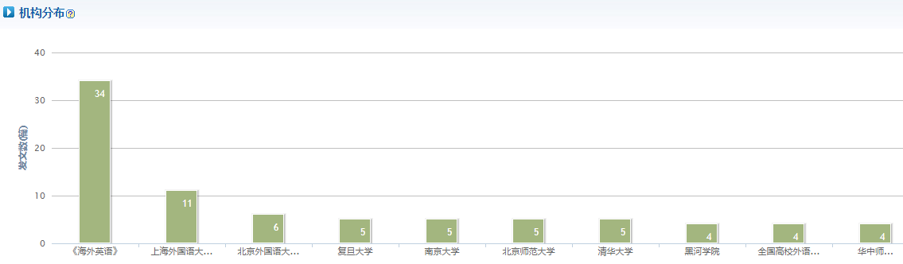
3. 论文选题Tips—指数检索

Slide 20
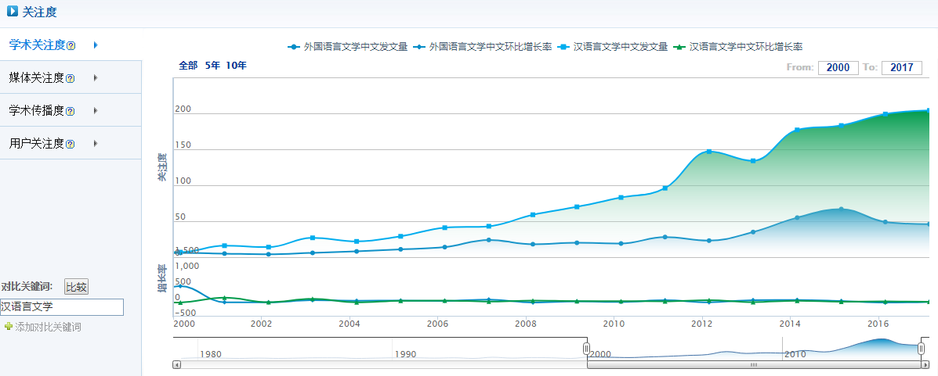
3. 论文选题Tips—指数检索
添加”对比关键词“，可对比含有不同关键词的文献发表趋势

Slide 21
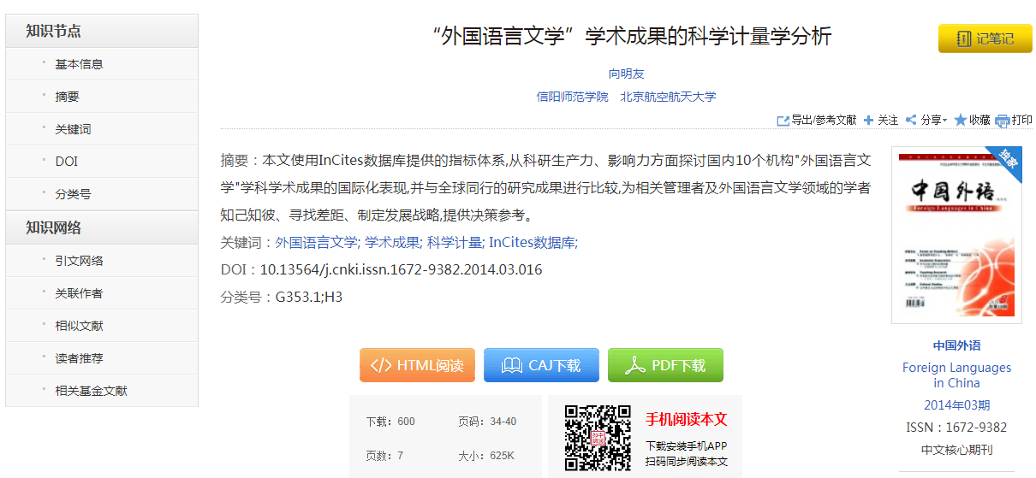
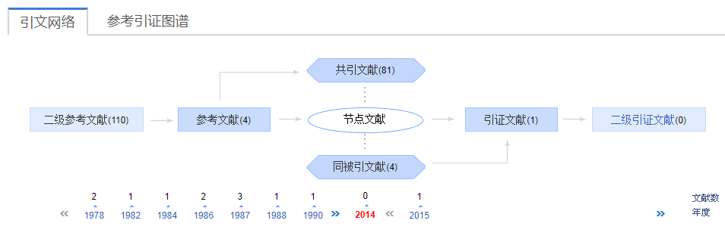
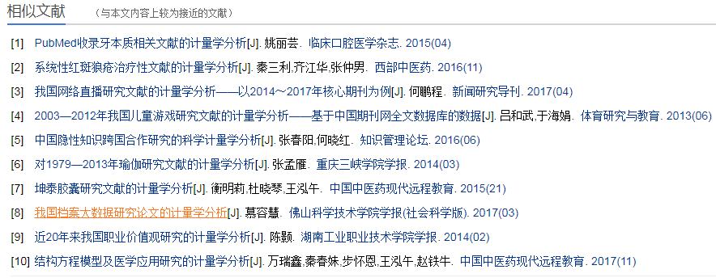
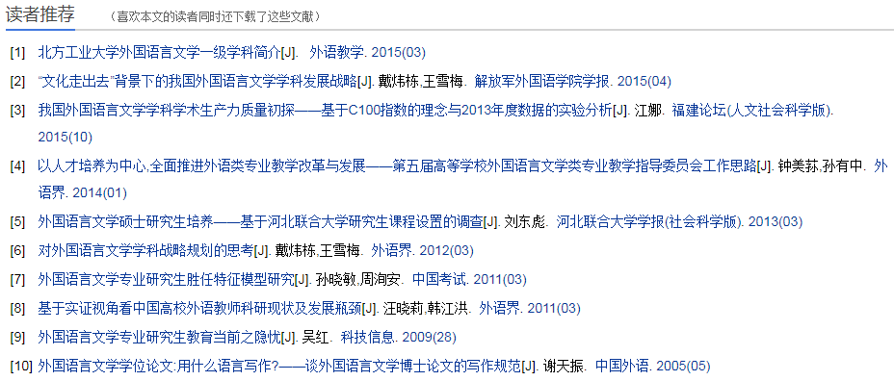
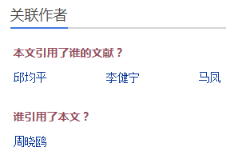
3. 论文选题Tips—知网节

Slide 22
3.1 选 题
1
多种检索方式
精确选题范围
3
网络首发
获取前沿资源
2
指数检索
了解课题概况
4
知网节
捕获拓展知识

Slide 23
Part.02
文献阅读

Slide 24
1. 文献阅读
”如何阅读文献“ --- 施一公
突破性创新
Disruptive Innovation
批判阅读
Critical Reading
发现问题
Discover Problems
精读重要论文
Intensive Reading
分享阅读体会
Question Sharing
科研论文讨论 Journal Club
文章快览
Quick Browsing
科研评述和新闻优先读
News & Views Perspectives
重点理清主线逻辑
Logical Structure
不必纠结细节
No Tangle of Details

Slide 25
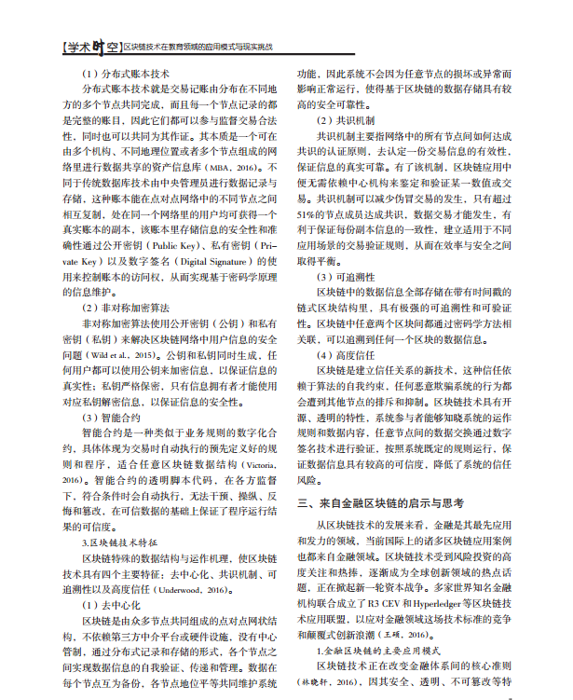
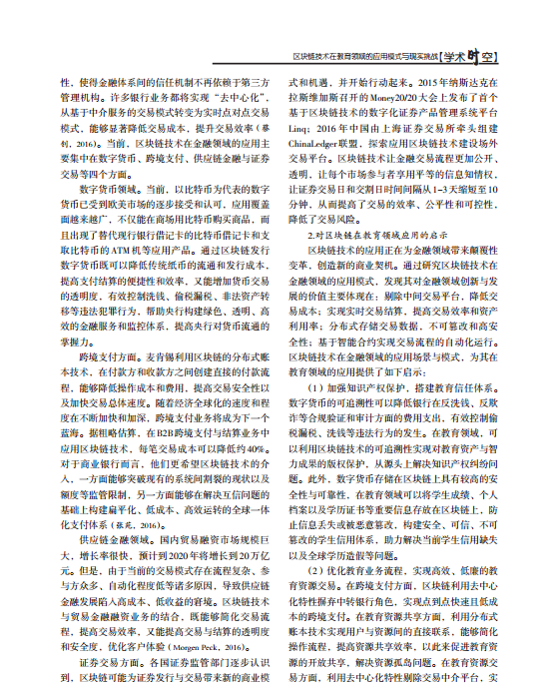
1. 文献阅读
文献阅读
（1）
框架式粗读
阅读大纲不方便
需要自己整理
通过文献的题目、摘要、目录大纲、结构导图等，从总体把握论文的思路和内容，进一步筛选文献。

Slide 26
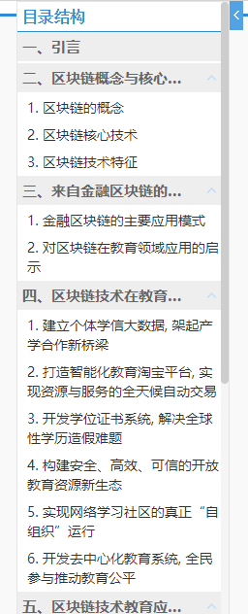
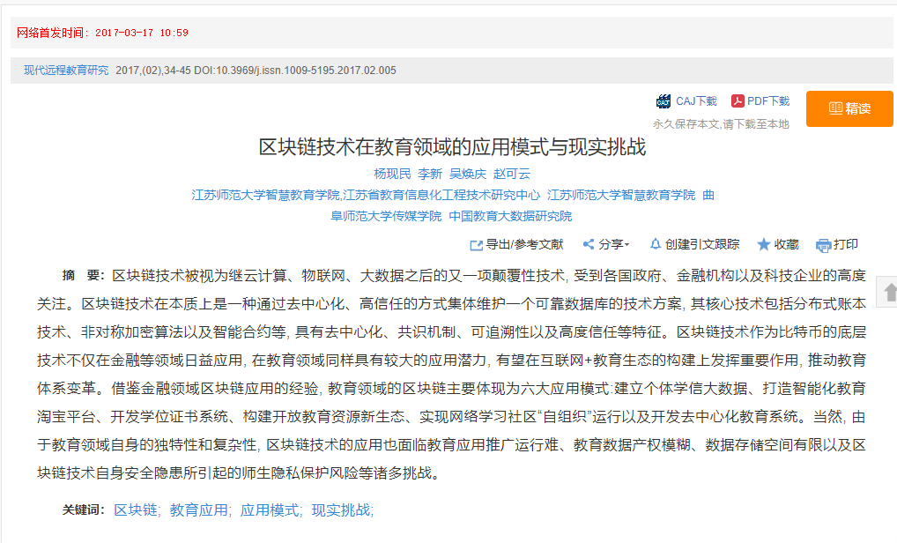
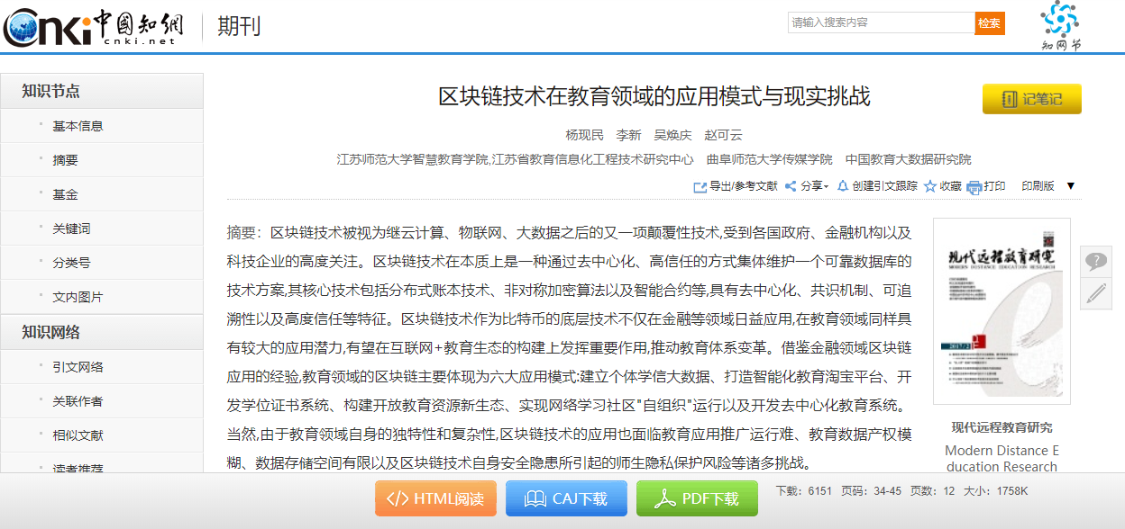
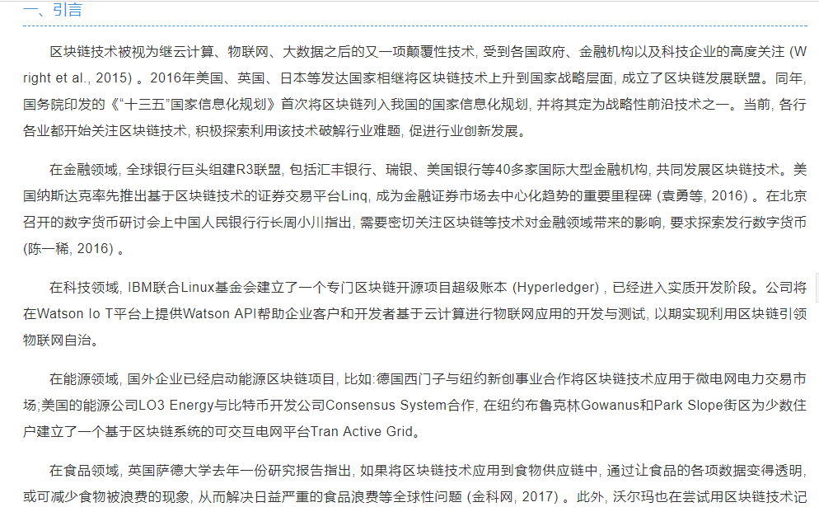
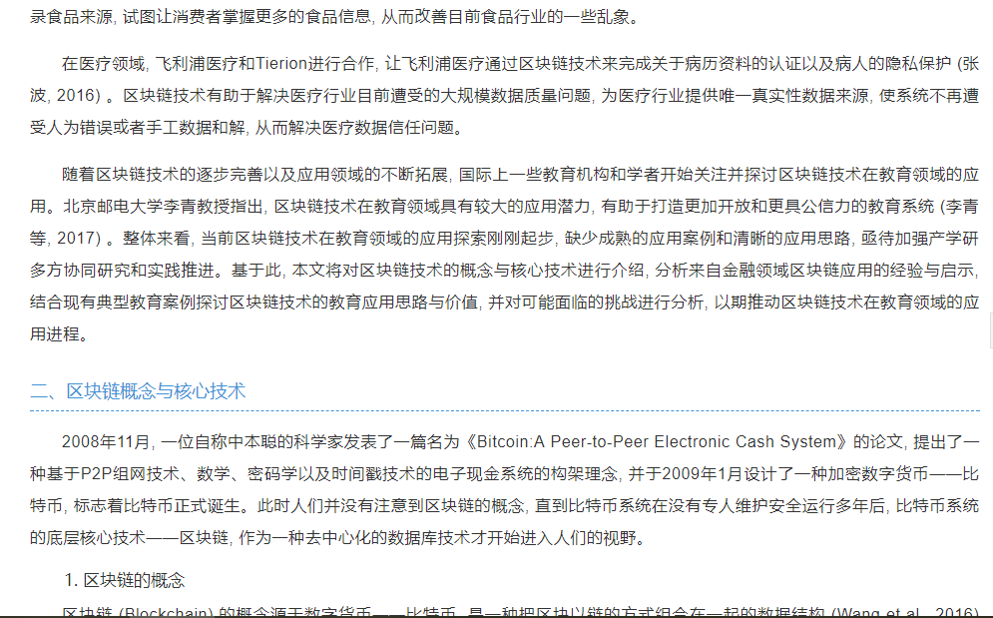
1. 文献阅读-知网研学平台
文献阅读
浏览文献目录大纲和全文，快速了解文章大概内容和写作思路
（1）
框架式粗读

Slide 27
1. 文献阅读
文献阅读
整理
整理
拓展阅读
结果分析
与讨论
笔记摘抄
研究思路
研究方法
写作思路
（2）
精读
参考文献
引证文献
作者相关
机构相关
关键词相关
摘抄
数据处理方法
数据分析工具
做图工具
呈现形式
作用和意义
笔记
重要的句子、段落、图表
专业词汇释义
研究方法
表述方法
翻译
灵感启发、补充、观点、标注、标签

Slide 28
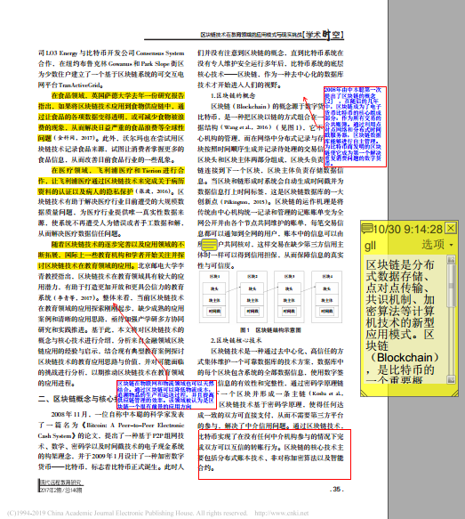
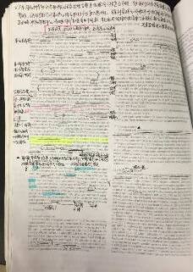
1. 文献阅读
文献阅读
笔记混乱
素材摘抄繁琐
整理笔记费时
学习效率低
笔记摘抄太多
写作时找不到
（2）
精读

Slide 29
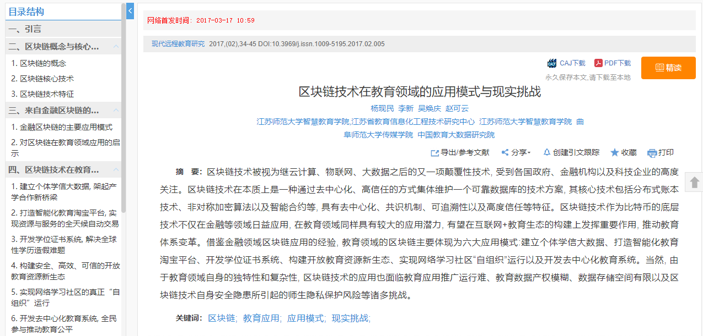
1. 文献阅读
文献阅读
（2）
精读

Slide 30
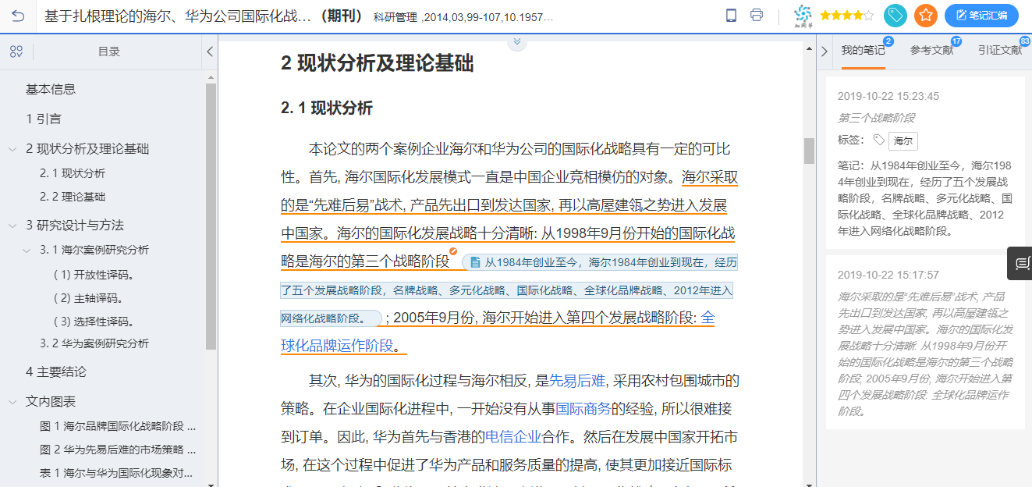
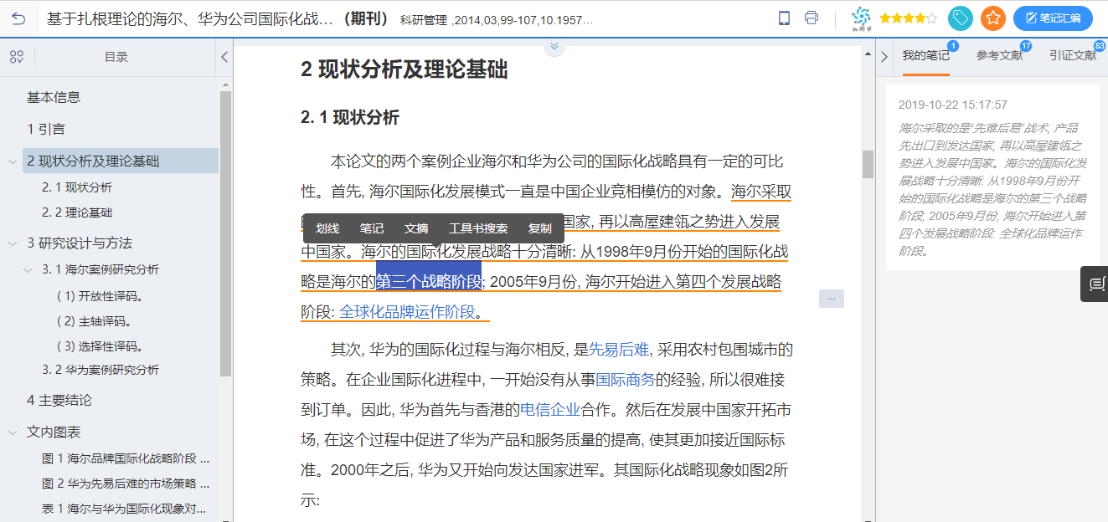
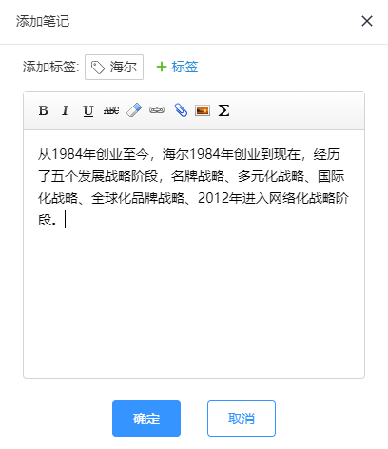
1. 文献阅读-知网研学平台
文献阅读
笔记内容可添加在原文中，
也可在段前段后添加文字、图片、音频、视频等内容，便于阅读
（2）
精读—做笔记

Slide 31
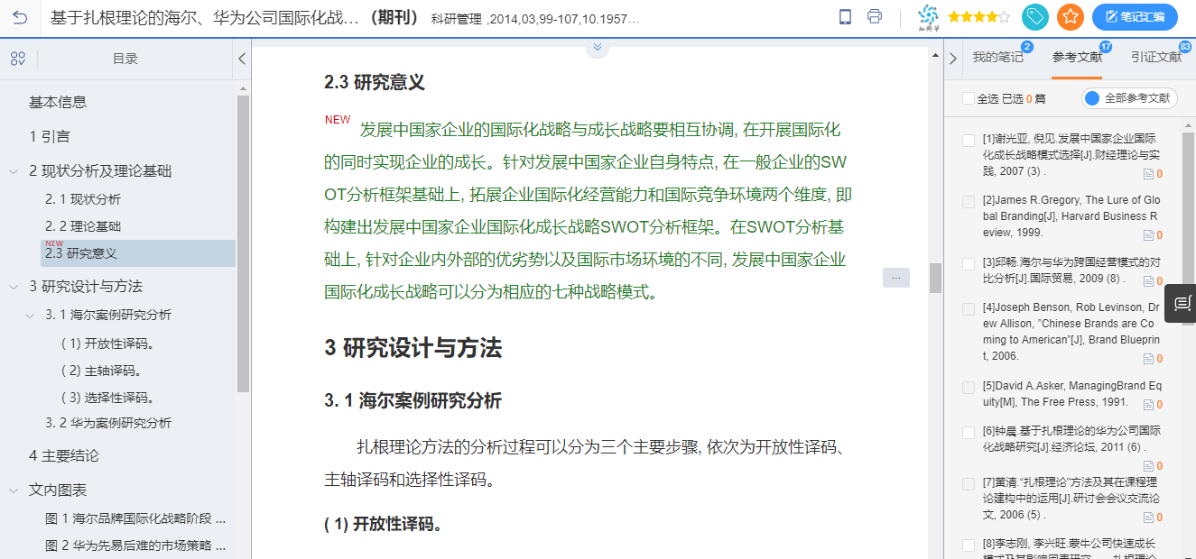

1. 文献阅读-知网研学平台
文献阅读
（2）
精读—添加段落

Slide 32


1. 文献阅读-知网研学平台
文献阅读
（2）
精读—摘抄
重要的句子、图表、素材一键添加至素材库，方便写论文时引用

Slide 33

1. 文献阅读-知网研学平台
可以快速检索阅读笔记、文摘、CNKI文献等写作素材
资料阅读
文档写作
（2）
检索素材

Slide 34



1. 文献阅读-知网研学平台
资料阅读
文档写作
（2）
引用素材——笔记、文摘
写作素材可以一键添加至创作文档中，并且自动生成参考文献，引用格式可以二次编辑，提高写作效率

Slide 35


1. 文献阅读-知网研学平台
资料阅读
文档写作
（2）
引用素材——CNKI文献
导出为WORD

Slide 36

1. 文献阅读
资料阅读
（3）
拓展阅读
操作繁琐
学习效率低
找到“参考文献”-复制-粘贴-打开数据库-检索-下载-阅读

Slide 37


1. 文献阅读-知网研学平台
参考文献列表，直接点击，即可阅读不需重新搜索下载
资料阅读
（3）
拓展阅读—参考/引证文献
在参考文献上也可以划线、做笔记、文摘等学习

Slide 38


1. 文献阅读-知网研学平台
提供作者、机构、基金、关键词及文献的知网节，一键链接，拓展阅读
拓展阅读
资料阅读
（3）
拓展阅读—知网节

Slide 39


1. 文献阅读-知网研学平台
资料阅读
（3）
拓展阅读—知网节

Slide 40

1. 文献阅读-知网研学平台
资料阅读
（3）
拓展阅读—工具书
遇见不懂的词汇，可以直接搜索专业的解释

Slide 41

1. 文献阅读-知网研学平台

Slide 42
Part.02
论文写作

Slide 43

1. 论文写作
理清逻辑思路
梳理论文框架
学会照葫芦画瓢
由粗到细进行修改
知网研学平台
思维导图
每日坚持阅读，
模仿写作思路，
模仿遣词造句
先改思路，
再改词句，
最后调整格式

Slide 44
1. 论文写作
1. 时间顺序法：
2. 因果分析法：
分析主题的历史发展脉络，按照时间顺序论述，适用于讲述对象的发展及演变历程。
分析影响对象发展的因素，或被对象影响的因素，把每一个可能的原因/结果罗列出来，分别论述，适用于技术工艺优化、问题分析等研究。
3. “构效关系”法：
4. 现状对策法：
适用于论述某一物质的结构、功能、应用，或一个设备的结构、功能、应用，或一个理论的释义、作用、应用等论文研究。
适用于分析某一现象、事物的起源、发展现状、特点、存在的问题、解决对策等论文研究
5. “技术/方法-问题”：
6. 流程叙述法
物质/仪器—疾病、物质—设备、物质—方法、设备—理论方法，先讲述实际问题，再讲述当前的解决方案及不足，最后引出自己的研究
按照对象的工作流程、工艺步骤依次论述每一步骤的研究情况。

Slide 45


开题报告

Slide 46


开题报告
Notes:
本科生看硕士生的论文，硕士生看博士生的论文、
看综述，每个点都可以拓展

Slide 47




1. 论文写作-标题

Slide 48


1. 论文写作-摘要
摘要包含题目、关键词、论文研究背景、目的、方法、结果和结论，让读者尽快了解论文的主要内容，以补充题名的不足。
研究背景及意义
存在的问题
研究对象及方法
研究内容
结论

Slide 49

1. 论文写作-摘要
CNKI翻译助手
dict.cnki.net
具体句式如下：
1.The problem to solve in this paper is ...
2.The approach to solve the problem is ...
3.The results obtained in this research include ...
4.The impacts of our obtained results are ...
汉语句式可表述为：
1.基于...理论，本文分析了……；& 当前，……（背景），本文从……角度/方向/领域进行关于……的研究；& 针对……问题/现象.，从……方面，利用……方法进行研究。
2.本文采用……研究方法/研究模型，综合比对……理论；& 根据……研究方法/理论模型，充分考量/考虑/分析……，对……问题进行了深入探索。
3.研究表明/显示/证实，……；& 数据证明，……；&……的发现，对……问题的解决和突破具有重要意义/影响。
4.建议……；& 实践证明，……；& 为……，已证明……。

Slide 50





1. 论文写作-引言/综述
研究背景
写什么？
研究背景：为什么要进行这项研究？有什么意义？
研究现状：前人做了哪些工作，取得了什么成果，研究到哪一步
存在的问题：简单总结研究现状，指出还有哪些问题没有解决，或者目前研究的局限性
目的及意义：解决这些问题有什么“好处”，选题的创新点
研究内容：简要叙述解决这些问题的方法
技术路线/思维导图+研究方法简要介绍
存在的问题
研究目的和意义

Slide 51

1. 论文写作-主体
三段式结构
研究对象和方法
结果分析
讨论

Slide 52





1. 论文写作-图表规范
图2. 科研界理想制图风格
图1. 科研界学术异端示意图

Slide 53


1. 论文写作-参考文献

Slide 54
1. 论文写作-Tips
01
02
在阅读中积累写作素材
做好知识管理（文献、笔记、摘抄等）
高效利用素材
梳理写作思路
学会照葫芦画瓢
看最新发表的文章
期刊投稿说明
学位论文模板
使用正确规范的学术用语
图表格式和备注
单位符号、标点符号
03
04
善用word，高效编辑排版
最后校对、排版参考文献
05
06
善用文献管理工具
善用数据分析、制图软件
提高学习效率

Slide 55
2. 论文写作-知网研学平台
可以快速检索阅读笔记、文摘、CNKI文献等写作素材
资料阅读
文档写作
（2）
检索素材

Slide 56
2. 论文写作-知网研学平台
资料阅读
文档写作
（2）
引用素材——笔记、文摘
写作素材可以一键添加至创作文档中，并且自动生成参考文献，引用格式可以二次编辑，提高写作效率

Slide 57
2. 论文写作-知网研学平台
资料阅读
文档写作
（2）
引用素材——CNKI文献
导出为WORD

Slide 58


2. 知网研学平台——网页端注册及绑定方法（x.cnki.net）
知网研学平台
如果已在中国知网注册过个人账号，可直接登录研学平台。
如果没有，用手机号注册即可
账号：
密码：
输入机构账号及密码

Slide 59




2. 知网研学平台——手机端注册及绑定方法（APP/微信小程序：知网研学）
扫码使用微信小程序
或微信搜索“研学平台”
输入机构账号及密码

Slide 60
3. 选刊投稿——研究生学术论文被拒稿看原因
01
文不像文
02
写作能力太差
审稿编辑有时从摘要就可以判断论文水平，摘要写的差，正文自然不会有多好，写出的东西都不像文章。
直接原因
不懂正确的论文写作基本知识和基本技巧，无法写出符合高水平刊物要求的文章。
导师层面
写作能力
科研水平
04
指导出现问题
03
科研水平不匹配
导师指导力度不够，没有全方位多角度地指导，指导难以达到预期的目标。
尤其是硕士研究生，其科研水平达不到某些高水平刊物对文章的科研要求，导致无法被录稿，这种情况合情合理。

Slide 61






3. 选刊投稿——选刊原则
期刊熟悉度
先选择熟悉的期刊，
后选择陌生期刊。
审稿意见
先投有审稿意见的期刊，
再选择没有审稿意见的。
选刊
原则
审稿周期
先选择审稿周期短
的，再选择长的。
期刊类型
先选择专业期刊，再选择高校期刊，最后选择综合期刊。
期刊发表周期
先选择半月刊，再选择
月刊最后选择双月刊。
投刊时机
4-6月和10-12月投稿“热期”，寒暑期投稿“荒期”。
Notes:
期刊影响因子：期刊学术质量的直观体现
了解期刊刊载能力：同水平的期刊，发文量大的期刊投稿更易于被录取。
土壤学报（双月）、植物营养与肥料学报（双月）、中国农业科学（半月）、作物学报（月）、核农学报
专业刊物：如医学类的《中国现代医生》、教育类的《世界教育信息》、建筑类的《建筑科学》
综合期刊：《管理观察》、《当代人》、《魅力中国》

Slide 62
3. 选刊投稿——选刊方法
经验法
根据自己和身边人以往选刊投稿的经验，选择不易拒稿的期刊。
文献法
根据你的论文引用的参考文献的期刊来源，进行选刊。
选刊方法
工具法
知网期刊数据检索库

Slide 63







3. 选刊投稿——选刊方法
选刊指南
1、影响因子

Slide 64
3. 选刊投稿——选刊方法
选刊指南
1、影响因子
2、发表时间（审稿周期、期刊类型如半月刊、月刊等）
3、期刊类型（综合类、专业类、高校期刊）
4、版面费（一般按页计算）
5、投稿时间（4-6月和10-12月热期，寒暑期荒期）
6、期刊质量，小心钓鱼期刊

Slide 65

3. 选刊投稿——选刊方法
提供期刊官方网址，支持一键投稿

Slide 66

3. 选刊投稿——期刊模板
提供期刊投稿模板、参考文献格式和投稿说明

Slide 67
Part.03
学术规范与学术不端

Slide 68
新闻案例
2009年，辽宁某校副校长核心期刊发文被爆涉嫌抄袭，后经调查，第二署名人某博士在导师不知情情况下将其作为第一署名人，属于署名不当。
01
02
2009年，某高校一教授被举报在不同刊物以第一作者身份发表了10篇同名论文，存在论文重复发表的现象。
03
2009年，云南某高校教授论文被匿名举报存在抄袭之嫌，经学院学术委员会鉴定认为此文章是引导性综述文章，引用量过大，为过度引用且引用不当。
04
2011年7月，湖南省某校某年轻教授被匿名举报，其发表在《微生物学》中的一篇文章抄袭美国微生物协会旗下的学术期刊《应用与环境微生物学》中的一篇文章。
05
2017年7月，《肿瘤生物学》集中撤稿107篇论文中，101篇存在提供虚假同行评议专家或虚假同行评议意见的问题。
06
日本东京大学1日宣布，该校分子细胞生物学研究所教授渡边嘉典等人在《自然》与《科学》等刊物上发表的5篇论文存在捏造数据等学术不端问题。

Slide 69



案例分析
自删论文
起因
7
条处分
结果

Slide 70
学术不端表现
剽窃
剽窃数据
剽窃实验方法
大量剽窃文字表述
剽窃未发表成果
自我剽窃
伪造
伪造观点
伪造图像
伪造数据
实验不可重复
在文档中插入大量无关的内容，使检测时计算的“分子”变小或“分母”变大；或大段标准引用以降低“去除引用后的检测比例”
直接代写论文
将文字内容转换为无法从外观上判别的图片，以减少文献字符数
过程不端
论文在研究、撰写、答辩过
程中可能存在的不端行为
用翻译软件，将已经撰写好的中文内容先翻译为某种外文，再翻译为中文，以改变原本的表达、语言、格式等
内容不端
论文本身可能存在
的不端行为
篡 改
大幅抄袭教材、教参等书本内容
版权问题
检测和送审、答辩时，提交不一致的论文版本，规避技术检测
将简体字、繁体字互换；
相似表格与图片抄袭
不同专业互相抄袭，
同专业同年级互相抄袭，同导师师兄弟间抄袭
相关研究伦理问题
其他

Slide 71
规范引用 严谨撰文
引用不当
所以引用部分构成引用人作品的主要部分或实质部分
过度引用
故意互引
为提高批次引用率，作者间采取“团体作战”相互引用的形式
引而不注
自引不当
将原作者的研究改头换面作为自己的论点而未注明出处
处于提高引用率或扩大影响等目的，进行不必要的过度自引
无效引用
引用
未溯源
有意漏引
将转引标注为直引或将引自译著标为引自原著
为显示研究基础扎实，在论著中加入未引用、或与本文论题根部不相关的文献
为突出自己研究的意义而不提及某些已有的研究
Notes:
如今的学术文献浩如烟海，即便是某个细分领域的著作也汗牛充栋。导师可以从专业角度评价论文的专业水平，但是评判论文抄袭与否则往往是一件难事。借助检测工具可以有效避免学生毕业后因为论文抄袭而追责，把可能爆发的问题消灭在毕业前。
但与此同时，更应加强学生的前期引导和过程管理，使其在入学伊始就树立端正的学术态度，加强“入口”和过程的管理，而不仅仅寄希望于“出口”把关，可能是治本的关键所在。

Slide 72

“中国知网”学术不端文献检测
“中国知网”学术不端文献检测系统(AMLC)是我国第一个可大规模应用的学术不端检测系统。
系统核心技术是同方知网自主研发的“CNKI自适应多阶指纹分析技术”(AMLFP)。该技术在指纹分析基本原理基础上，融入句法分析等自然语言处理技术，是一种基于内容理解的指纹分析技术和新一代文献检测技术。
该技术可有效应对文字复制、文献内容改写、语句段落重组拼凑、词语替换增删等多种形式的抄袭，是目前全球唯一支持多语种检测、跨语种检测、表格检测等的检测技术。

Slide 73

质量把控 查重系统——信息化检测
比对资源库
02
影响检测系统效果的两大要素
检测算法
01

Slide 74


质量把控 查重系统——检测算法
自适应多阶指纹分析技术
实现功能
文字抄袭检测
跨语言抄袭检测
表格、图形、公式抄袭检测
一稿多投检测
观点抄袭检测
多语种检测
支持校内互检
支持相同作者识别
支持引用与非引用内容检测
自动识别法律法规案例并标明为引用
自动识别目录、原创声明和参考文献
利用自然语言处理技术分析句子内部结构和特征，建立“词语一句子一段落一篇章”多级分层指纹特征，从而实现对文献内容的深入理解和检测。
比对资源库
检测文献
比对资源
检测结果
准确/检准率高
召回/检全率高
抗干扰
性强
检测
速度快
Notes:
原创声明、目录和参考文献是学术文献中广泛存在的内容，但并不属于文献的主体部分，系统实现自动识别原创声明、目录和参考文献，将其排除在全文检测的范围之外，从而提高了检测的精准度。

Slide 75
质量把控 查重系统——比对资源
数据库名称 | 来源 | 文献量
中国学术期刊网络出版总库 | 学术期刊8760种 | 4700余万篇
中国博士学位论文全文数据库 | 427家博士单位； | 博士论文30万余篇；
中国优秀硕士学位论文全文数据库 | 684家硕士单位 | 硕士论文279余万篇
中国重要会议论文全文数据库 | 10960家主办单位；16,210个会议 | 275余万篇
中国专利全文数据库 | 中国专利 | 7833余万个
中国重要报纸全文数据库 | 人民日报、光明日报等605种重要报纸 | 1461余万篇
图书资源 | 汉语词典、百科全书等图书资源 | 8490部
优先出版文献库 | 3000余种 | 80万余篇
合作外文数据库 | Springer、Taylor & Francis、Wiley等300余家 | 4498万余篇
互联网资源 | 百度文库、道客巴巴、豆丁等网站 | 数十亿条
港澳台学术文献库、标准、成果... ...
以上数据均是日更新，日更新文献约2万余篇

Slide 76

质量把控 查重系统——多维度检测指标体系

Slide 77

质量把控 查重系统——整体剖析
篇名 | 总文字复制比 | 去除引用文献复制比 | 去除本人已发表文献复制比 | 跨语言检测 | 校内互检
张+01234567 | 30.7% | 12% | 28.1% | - | -
赵+12345678 | 16.3% | 15% | 1.1% | - | -
王+3456789 | 23.7% | 23.7% | 18.3% | 0% | -
理想值 | 学校规定 | 0% | - | -或0% | 0%

Slide 78













质量把控 查重系统——不端类型
数据抄袭
简繁文抄袭
文字抄袭
跨语言抄袭
观点抄袭

Slide 79








产生高复制比的原因

Slide 80
学术论文规范
数据处理
论文撰写
论文发表
论文署名
学术履历
（1）数据来源：真实可靠；
（2）实验记录：忠实详尽；
（3）原始数据：保存完好；
（4）数据处理：尊重事实。
（1）避免剽窃；
（2）正确引用；
（3）写明论文资金来源。
（1）接受同行评议；
（2）不一稿多投；
（3）国家资助成果发表后共享。
（1）不遗漏有实质贡献者，不挂名无实质贡献者；
（2）不应该在某个人不知情的情况下就把他列为共同作者。
（3）不轻易在自己不了解的论文上署名。
只陈述事实，不要自己做主观评价，更不要拔高、捏造学历和成果。

Slide 81


仰望星空
脚踏实地
学会利用
学习工具

Slide 82

感谢各位观看
微信公众号
中国知网 研学事业部
Notes:
亮亮图文旗舰店
https://liangliangtuwen.tmall.com

